Slide 1

TOÁN 4
Tập 2
Tuần 19
Bài 54: Khái niệm phân số (tiếp theo)

Slide 2
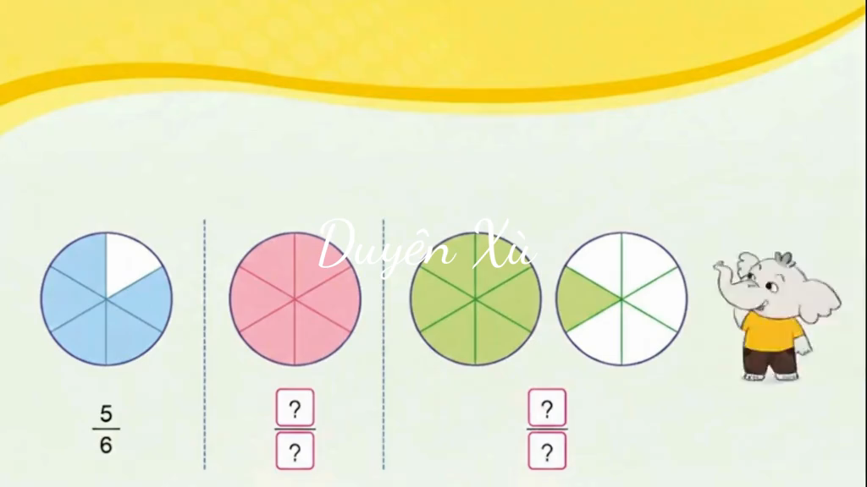

Slide 3

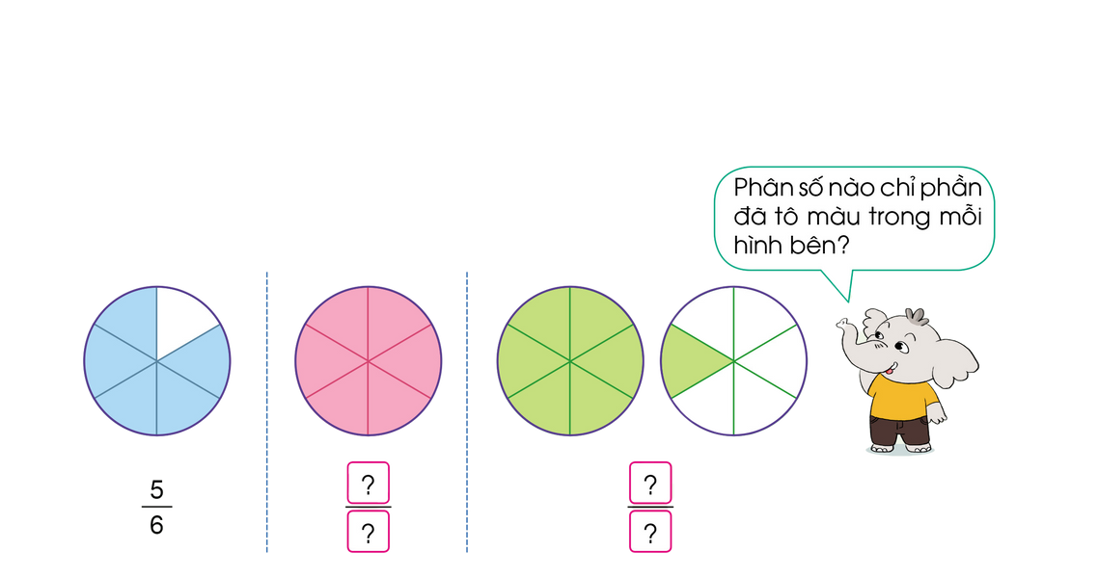
6
7
6
6

Slide 4

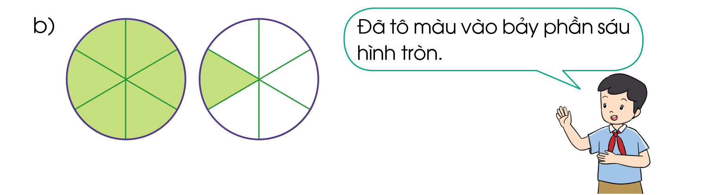
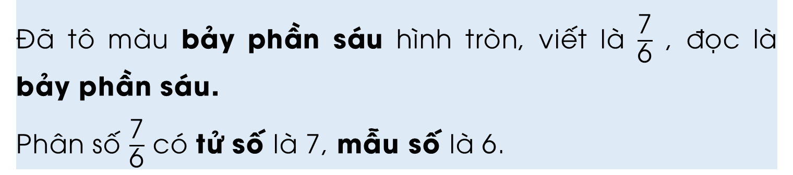
Đã tô màu bảy phần sáu hình tròn, viết là $\frac{\text{7}}{\text{6}}$ , đọc là bảy phần sáu.
Phân số $\frac{\text{7}}{\text{6}}$ có tử số là 7, mẫu số là 6.

Slide 5

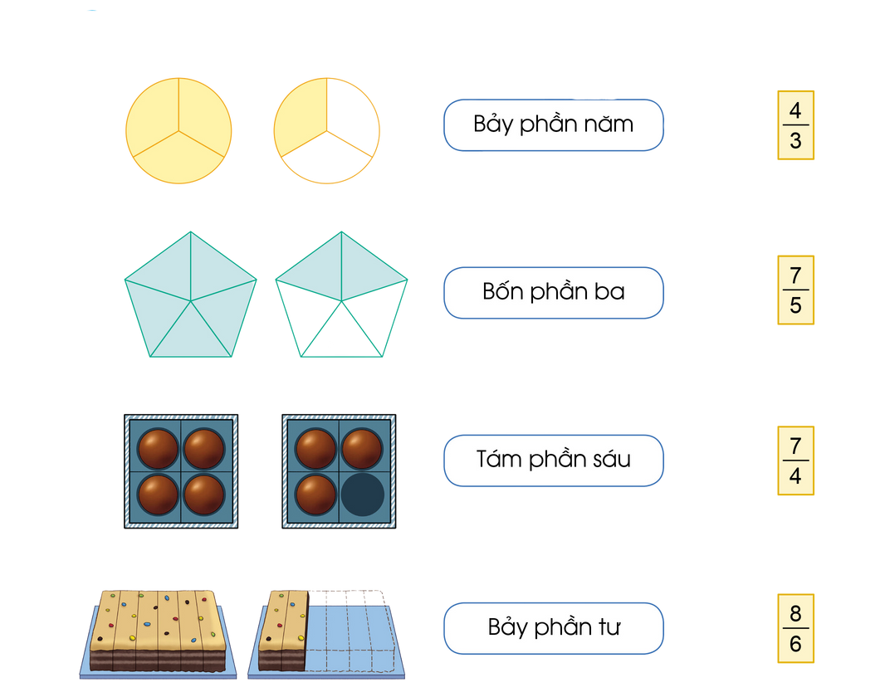
01
Chọn các thẻ tương ứng với mỗi hình:
4
3
Bảy phần năm
7
5
Bốn phần ba
7
4
Tám phần sáu
Bảy phần tư
8
6

Slide 6
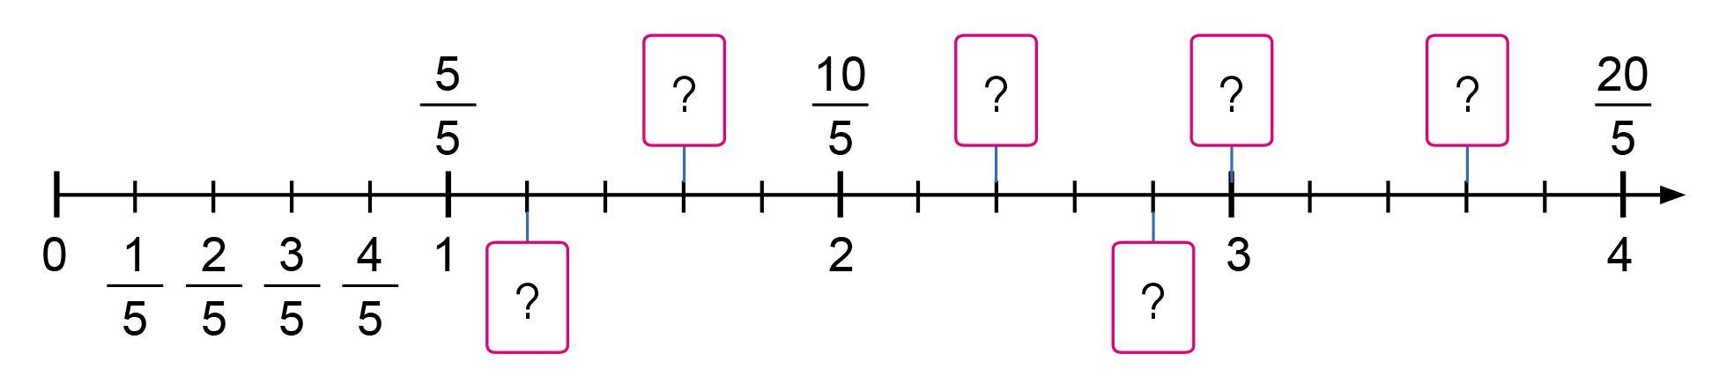
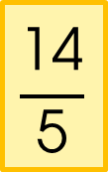
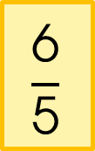
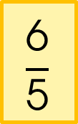
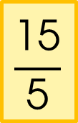
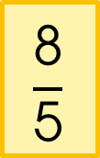
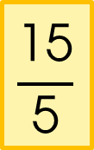
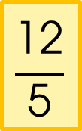
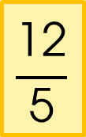
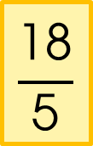
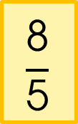

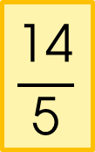
02
Xếp các thẻ ghi phân số vào vị trí thích hợp trên tia số:
$$\frac{\text{12}}{\text{5}}$$
$$\frac{\text{15}}{\text{5}}$$
$$\frac{\text{6}}{\text{5}}$$
$$\frac{\text{14}}{\text{5}}$$
$$\frac{\text{18}}{\text{5}}$$
$$\frac{\text{8}}{\text{5}}$$
$$\frac{\text{8}}{\text{5}}$$
$$\frac{\text{12}}{\text{5}}$$
$$\frac{\text{15}}{\text{5}}$$
$$\frac{\text{18}}{\text{5}}$$
$$\frac{\text{6}}{\text{5}}$$
$$\frac{\text{14}}{\text{5}}$$

Slide 7


03
Khoanh vào chữ đặt trước câu trả lời đúng.
Cách đọc phân số biểu diễn phần quả dâu được khoanh tròn là:
A. Hai phần mười bốn.
B. Một phần sáu.
C. Ba phần tư.
D. Một phần hai.

Slide 8
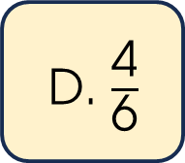
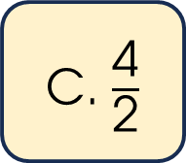
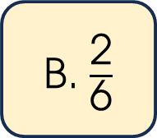
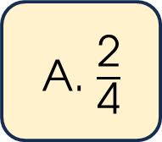
04
Khoanh vào chữ đặt trước câu trả lời đúng.
Phân số chỉ phần không tô màu của hình sau:
A. $\frac{\text{2}}{\text{4}}$
B. $\frac{\text{2}}{\text{6}}$
C. $\frac{\text{4}}{\text{2}}$
D. $\frac{\text{4}}{\text{6}}$

Slide 9



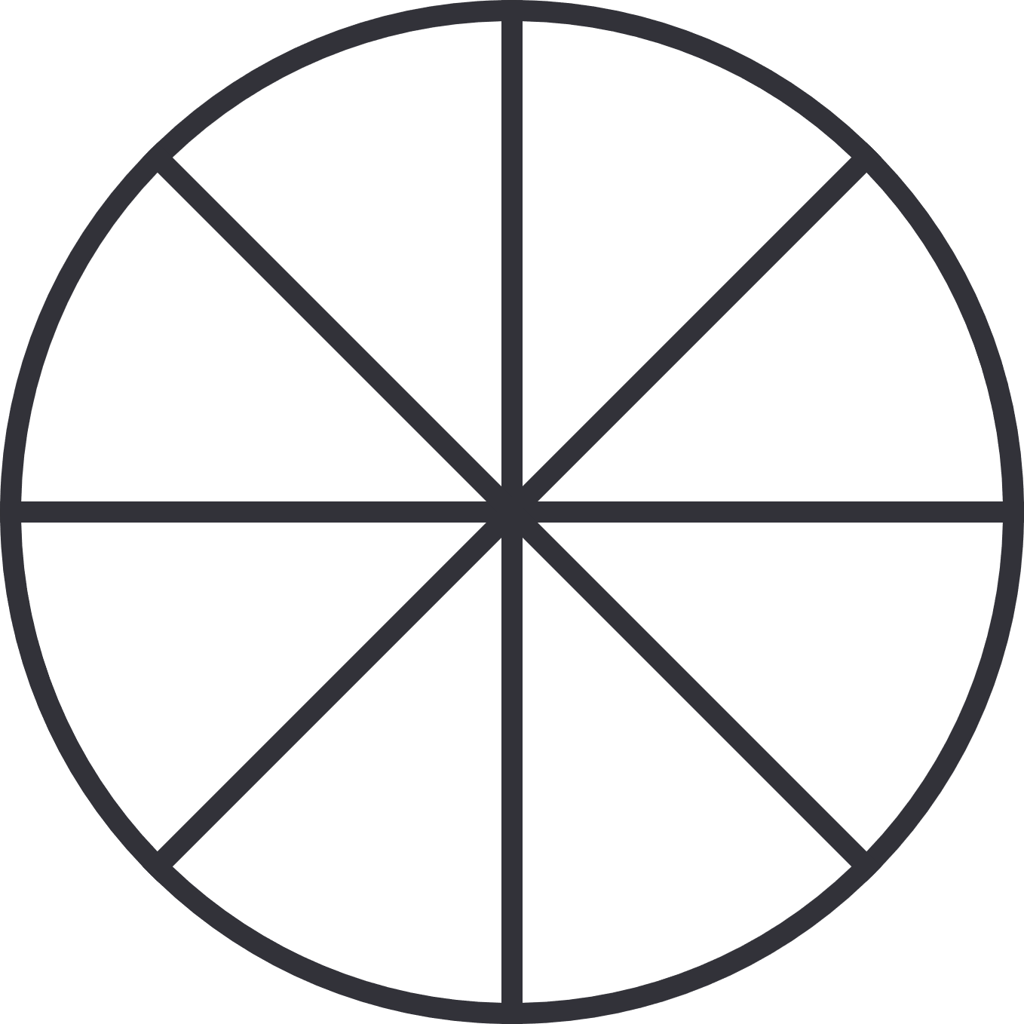





Phân số chỉ số miếng bánh pizza còn lại trên đĩa.
Notes:
Bấm bất kì để lần lượt hiện câu hỏi.

Slide 10

Phân số chỉ số cánh hoa màu trắng.
Notes:
Bấm bất kì để lần lượt hiện câu hỏi.

Slide 11


Phân số chỉ số viên thuốc còn lại trong vỉ.
Notes:
Bấm bất kì để lần lượt hiện câu hỏi.

Slide 12
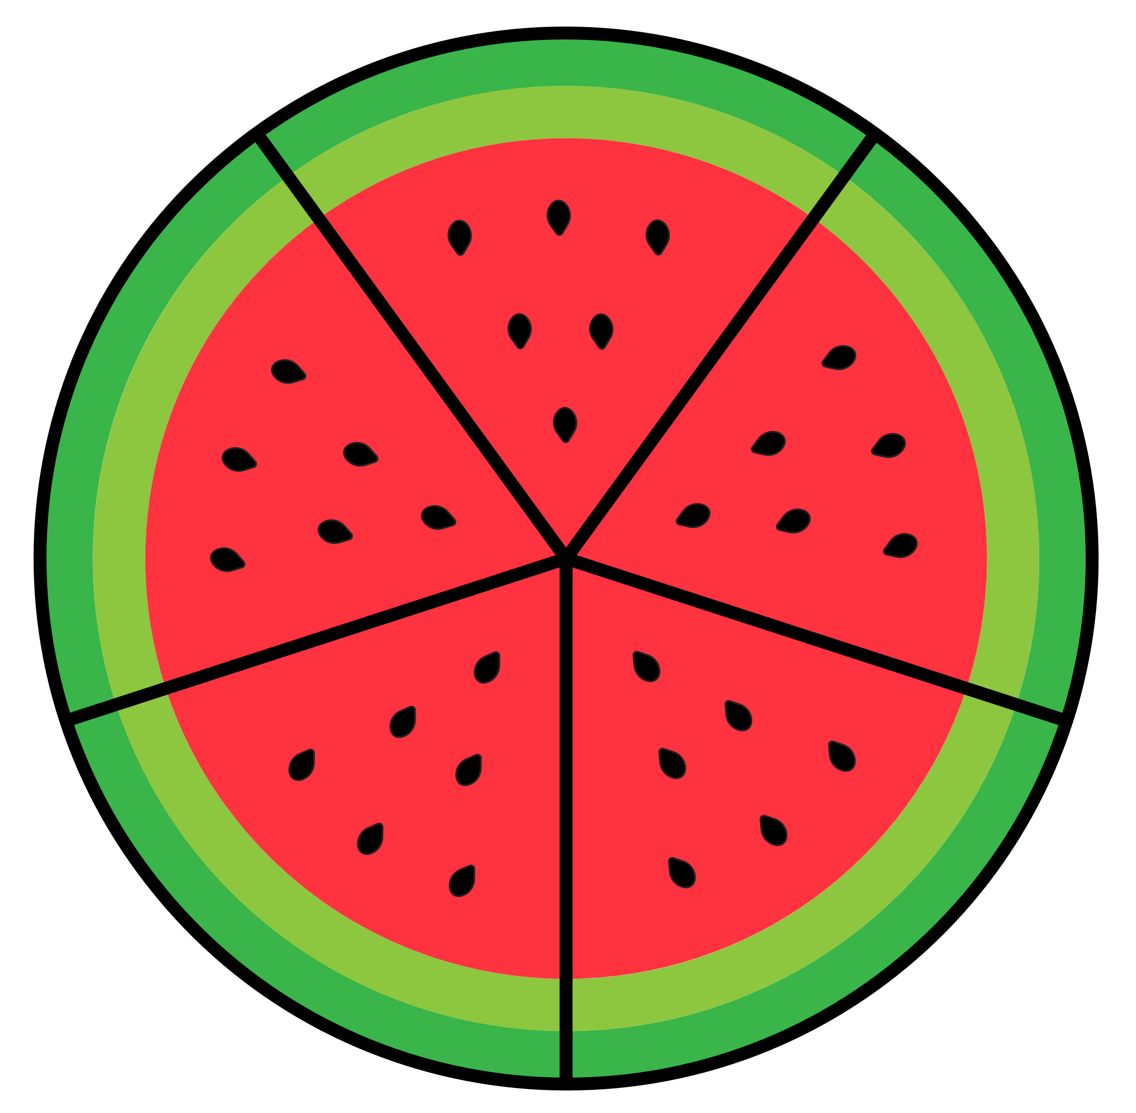
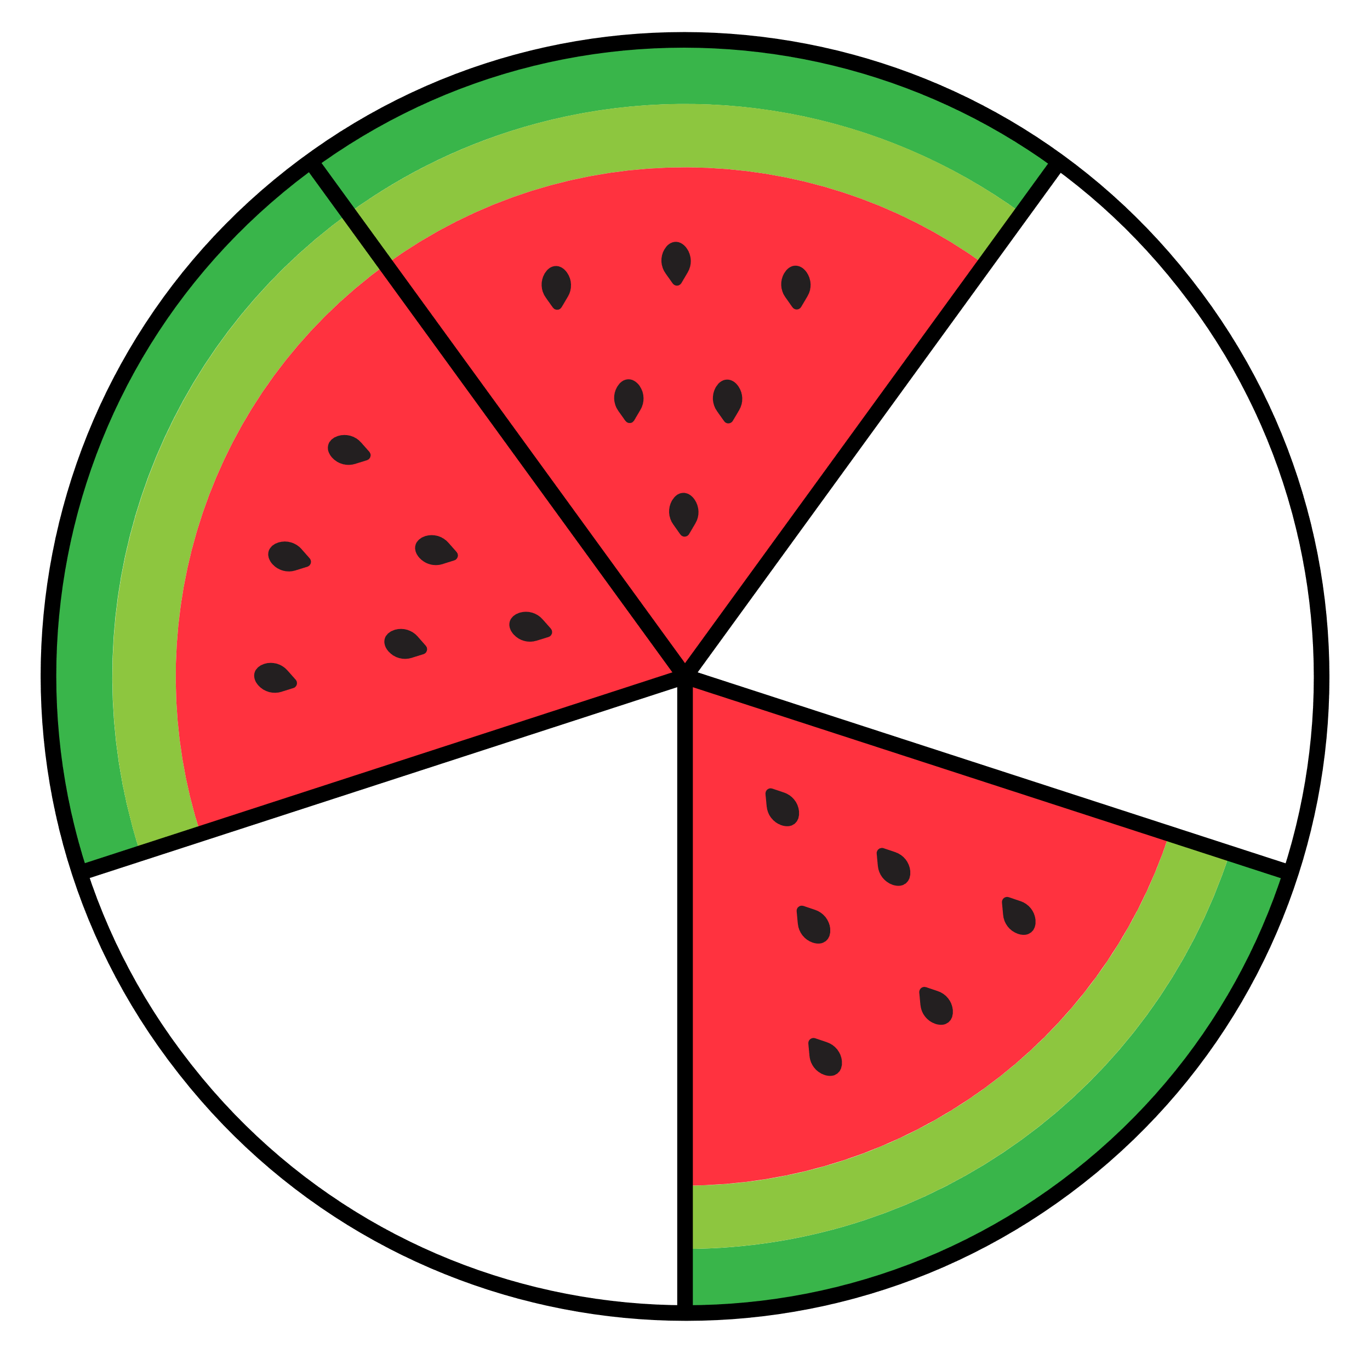
Phân số chỉ số miếng dưa hấu còn lại trong đĩa.
Notes:
Bấm bất kì để lần lượt hiện câu hỏi.

